Slide 1
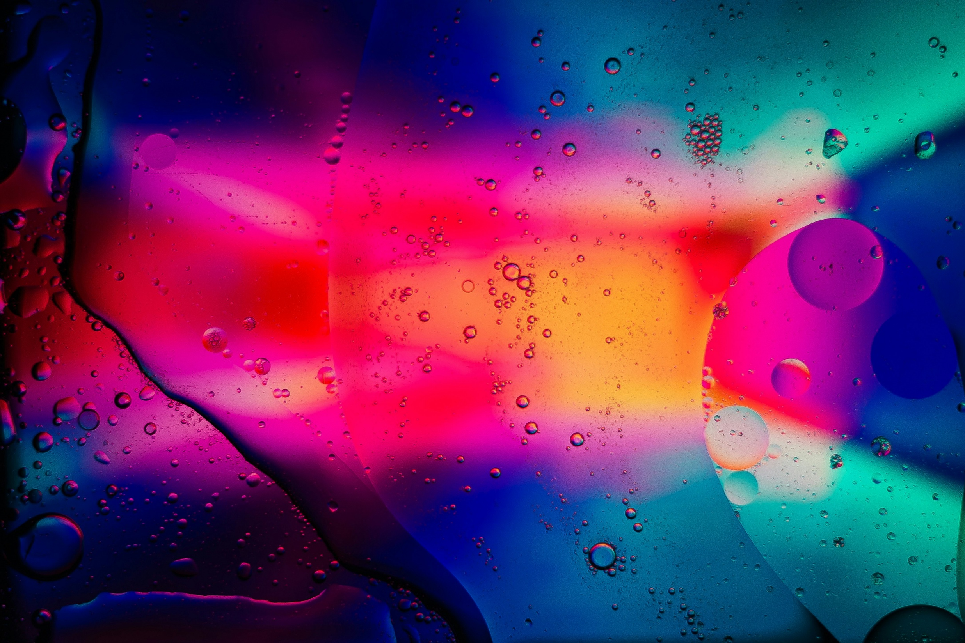
Fargesystemer
Photo by Julian Hochgesang

Slide 2
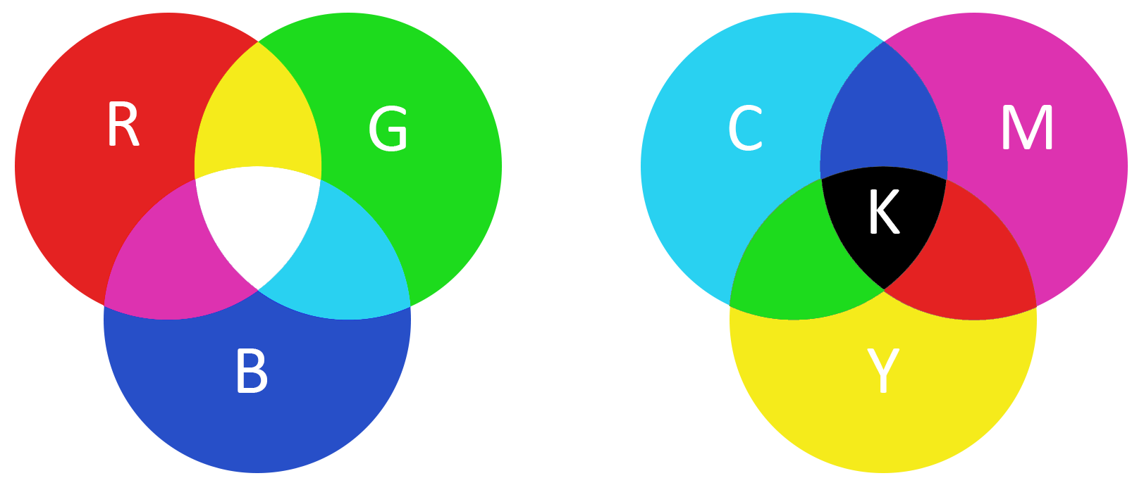


RGB & Hex
Red, green, blue
LYS
16.8M farger
(Svart Base)
CMYK
Cyan, magenta, yellow, black
PRINT/PIGMENT
16000 farger
(Hvit bakgrunn)

Slide 3

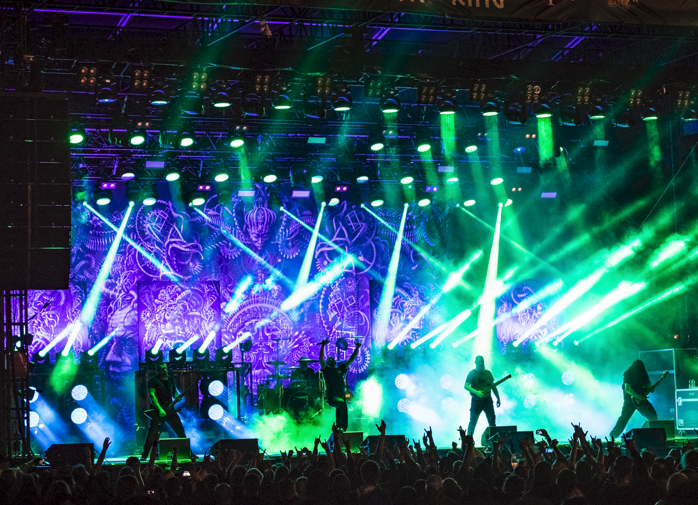
RGB og HEX - Lys

Slide 4
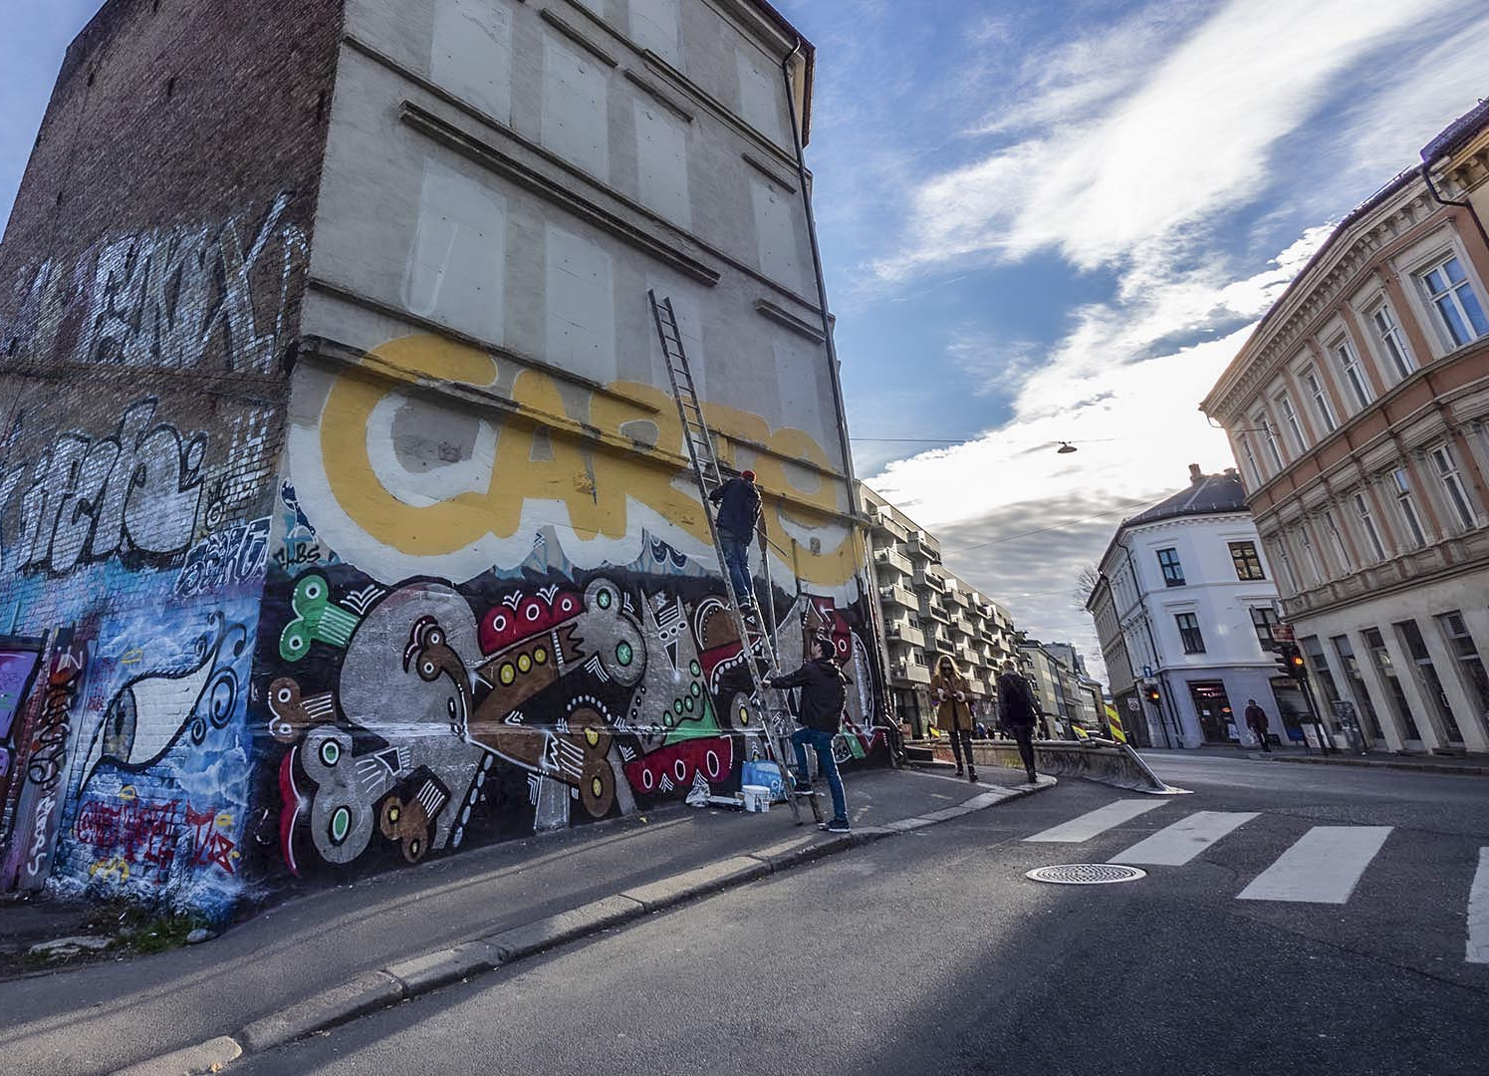
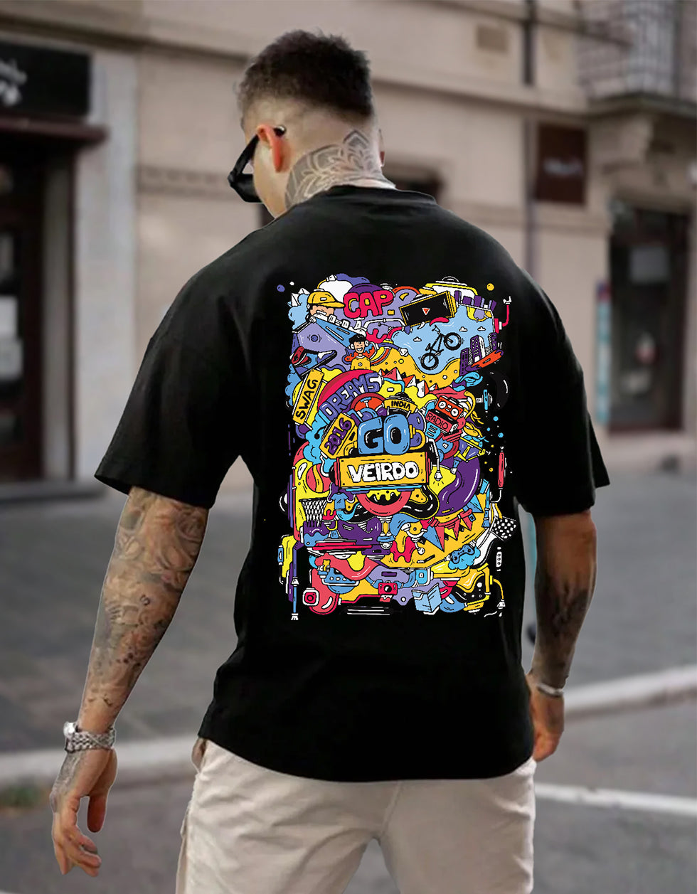
CMYK – Print / Pigment

Slide 5
RGB: 255,255,255
Tallverdier fra 0 til 255
HEX: # 00 00 00
Det hexidesimale
tallsystemet - 0123456789ABCDEF
CMYK: 50%, 50%, 50%, 0%
Oppgitt i prosent fra 0 til 100

Slide 6
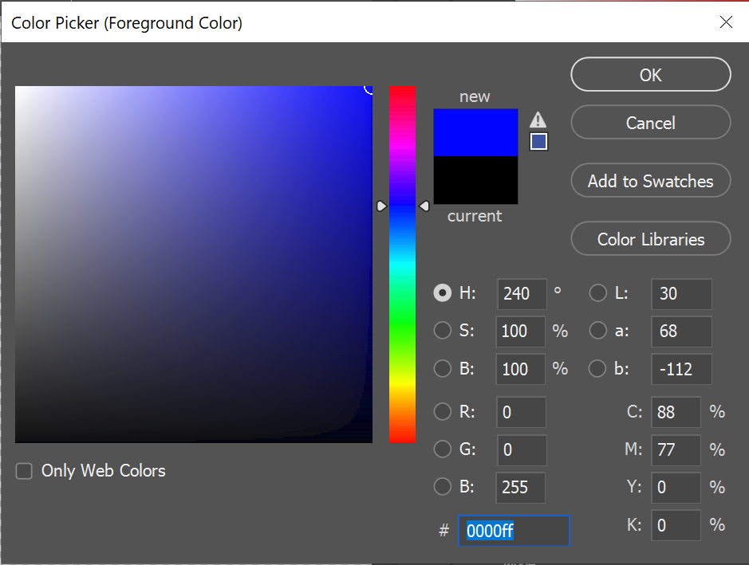

Slide 7
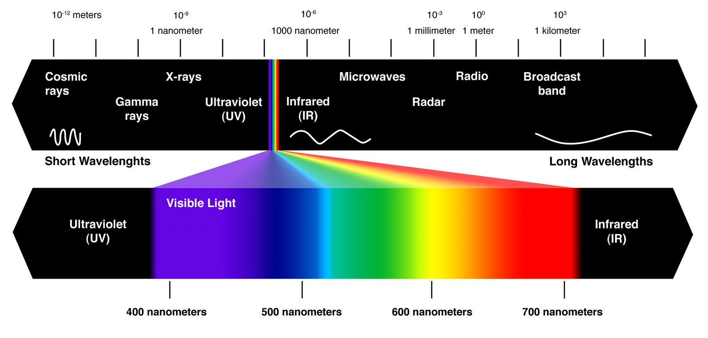

Slide 8
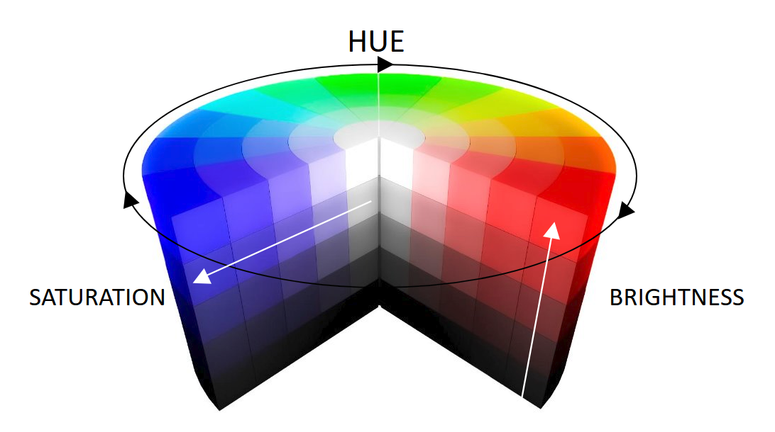
HSL: Hue, Saturation, Light
Saturation
Light
HUE
LIGHT

Slide 9
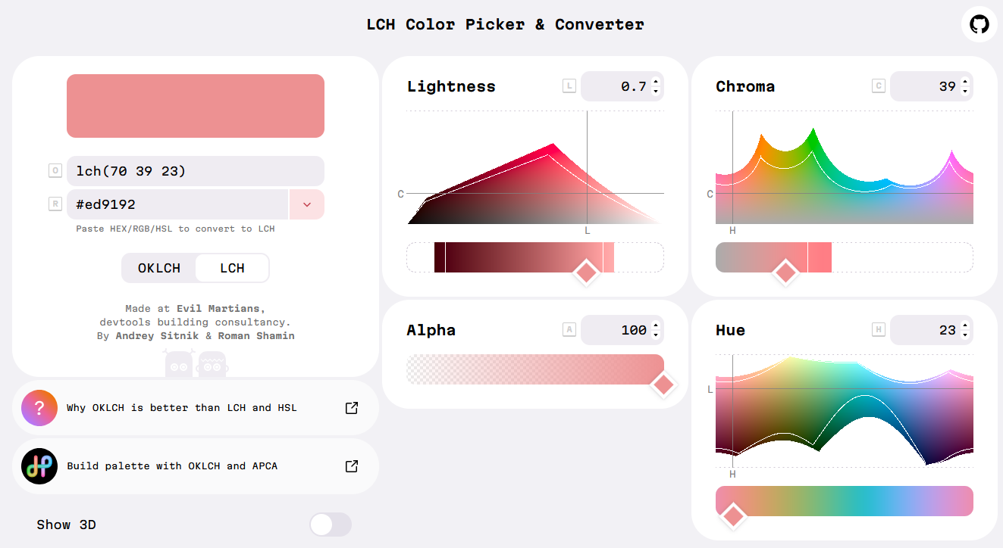

Slide 10
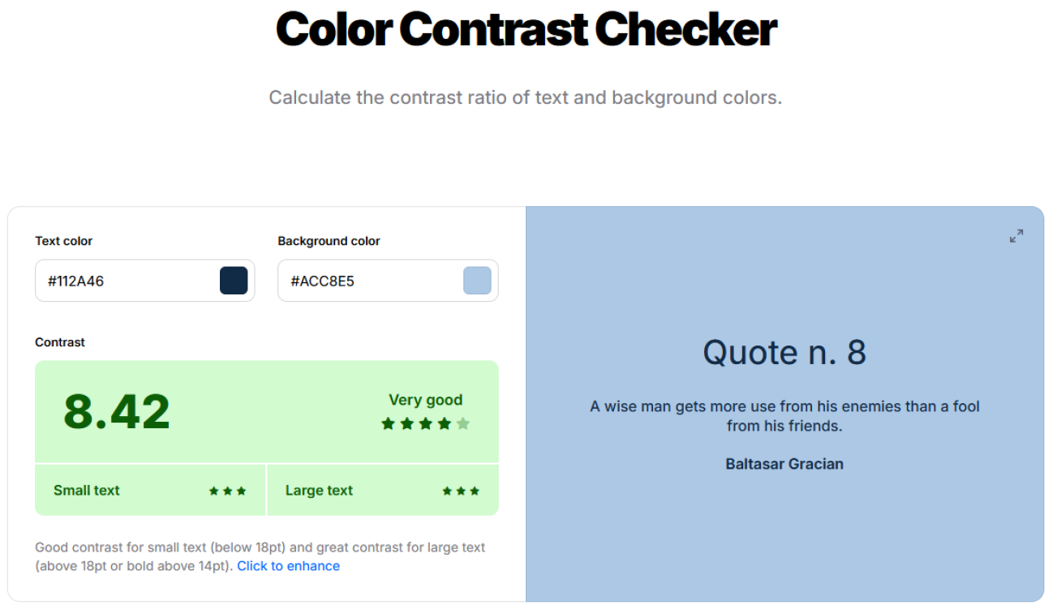

Slide 11


Slide 12
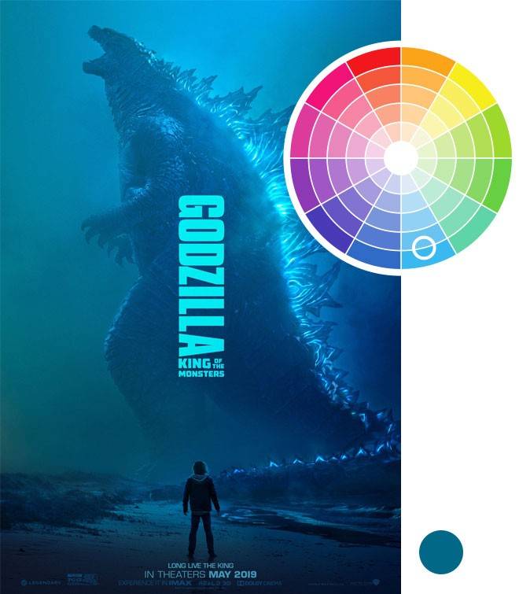
Monokrom
Et monokromatisk fargeskjema bruker variasjoner av én farge for å skape et sterkt uttrykk med en intens følelse.
Ofte vil en aksentfarge bli brukt for å trekke øyet til et bestemt sted, som feks tittelen.
Slide laget av Marthe Skarsvåg

Slide 13
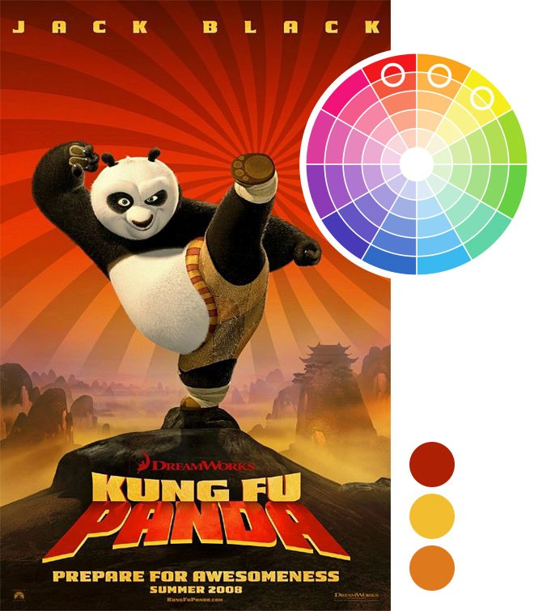
Analoge farger
Analoge farger er de som sitter ved siden av hverandre på fargehjulet.
De har en naturlig harmoni, men det er avgjørende at du balanserer bruken av disse fargene, ellers kan uttrykket bli overveldende.
Et godt utgangspunkt er 60-30-10-regelen:
  60 % av en grunnfarge, 30 % av en aksentfarge og 10 % for “fargepops”.
Slide laget av Marthe Skarsvåg

Slide 14

Komplementær
Komplementære farger er fargene som er på motsatt side av hverandre på fargehjulet.
Eks på disse fargekombinasjonene:
  rød og grønn, lilla og gul og selvfølgelig den her synlige; blå og oransje.
Brukt sammen kan disse fargene skape et spennende og kontrastfylt uttrykk som fanger oppmerksomhet.
Slide laget av Marthe Skarsvåg

Slide 15

Hue-shifting

